Slide 1



















MÔN TIẾNG VIỆT – LỚP 1
BÀI 73: ươn - ương

Slide 2



ươm ươp
chườm đượm mướp ướp
con bướm nườm nượp giàn mướp

Slide 3
Nắng vàng ươm như mật trải khắp sân. Chú mèo mướp thảnh thơi nằm sưởi nắng bên thềm. Mắt chú lim, dim ra điều thích thú. Mấy sợi ria mép rung rinh. Đừng thấy mèo ta hay nằm dài mà nghĩ chú lười. Sưởi nắng giúp mèo dẻo dai hơn đấy.

Slide 4
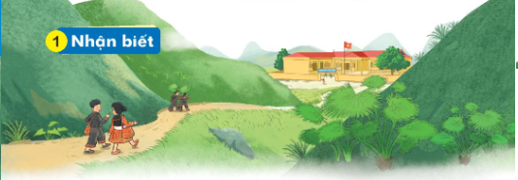
ương
ượn
Đường tới trường lượn theo sườn đồi

Slide 5

ươn ương
em êm im um
l
ươn
lượn
lươn
rướn
sườn
vượn
hướng
phượng
sương
tưởng

Slide 6
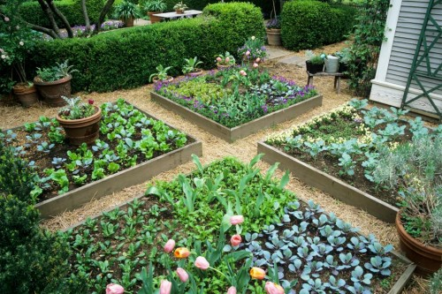
khu vườn

Slide 7
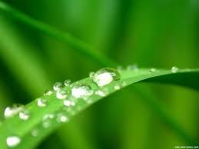
hạt sương

Slide 8

con đường

Slide 9
khu vườn
hạt sương
con đường

Slide 10

ươn ương
em êm im um
l
ươn
rướn
lươn
lượn
sườn
vượn
hướng
phượng
sương
tưởng
khu vườn
hạt sương
con đường

Slide 11



Nghỉ giải lao

Slide 12

Viết bảng con

Slide 13


Luyện viết vở

Slide 14
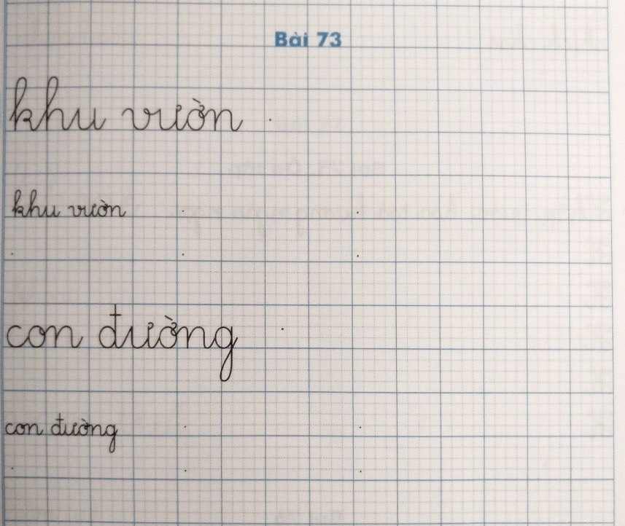
3
Viết

Slide 15

Nghỉ giải lao

Slide 16

Buổi sáng, tiếng gà gọi mặt trời thức dậy. Bầu trời phía đông ửng hồng. Nắng xua tan màn sương. Cây lá bừng tỉnh sau một giấc ngủ dài, vươn mình đón những tia nắng mới đầu tiên của ngày mới. Làng quê rộn ràng những âm thanh của cuộc sống. Em tới lớp. Mẹ đi làm.

Slide 17
Buổi sáng, tiếng gà gọi mặt trời thức dậy. Bầu trời phía đông ửng hồng. Nắng xua tan màn sương. Cây lá bừng tỉnh sau một giấc ngủ dài, vươn mình đón những tia nắng mới đầu tiên của ngày mới. Làng quê rộn ràng những âm thanh của cuộc sống. Em tới lớp. Mẹ đi làm.
Buổi sáng, tiếng gà gọi mặt trời thức dậy. Bầu trời phía đông ửng hồng. Nắng xua tan màn sương. Cây lá bừng tỉnh sau một giấc ngủ dài, vươn mình đón những tia nắng mới đầu tiên của ngày mới. Làng quê rộn ràng những âm thanh của cuộc sống. Em tới lớp. Mẹ đi làm.
2
1
3
4
5
6
7

Slide 18

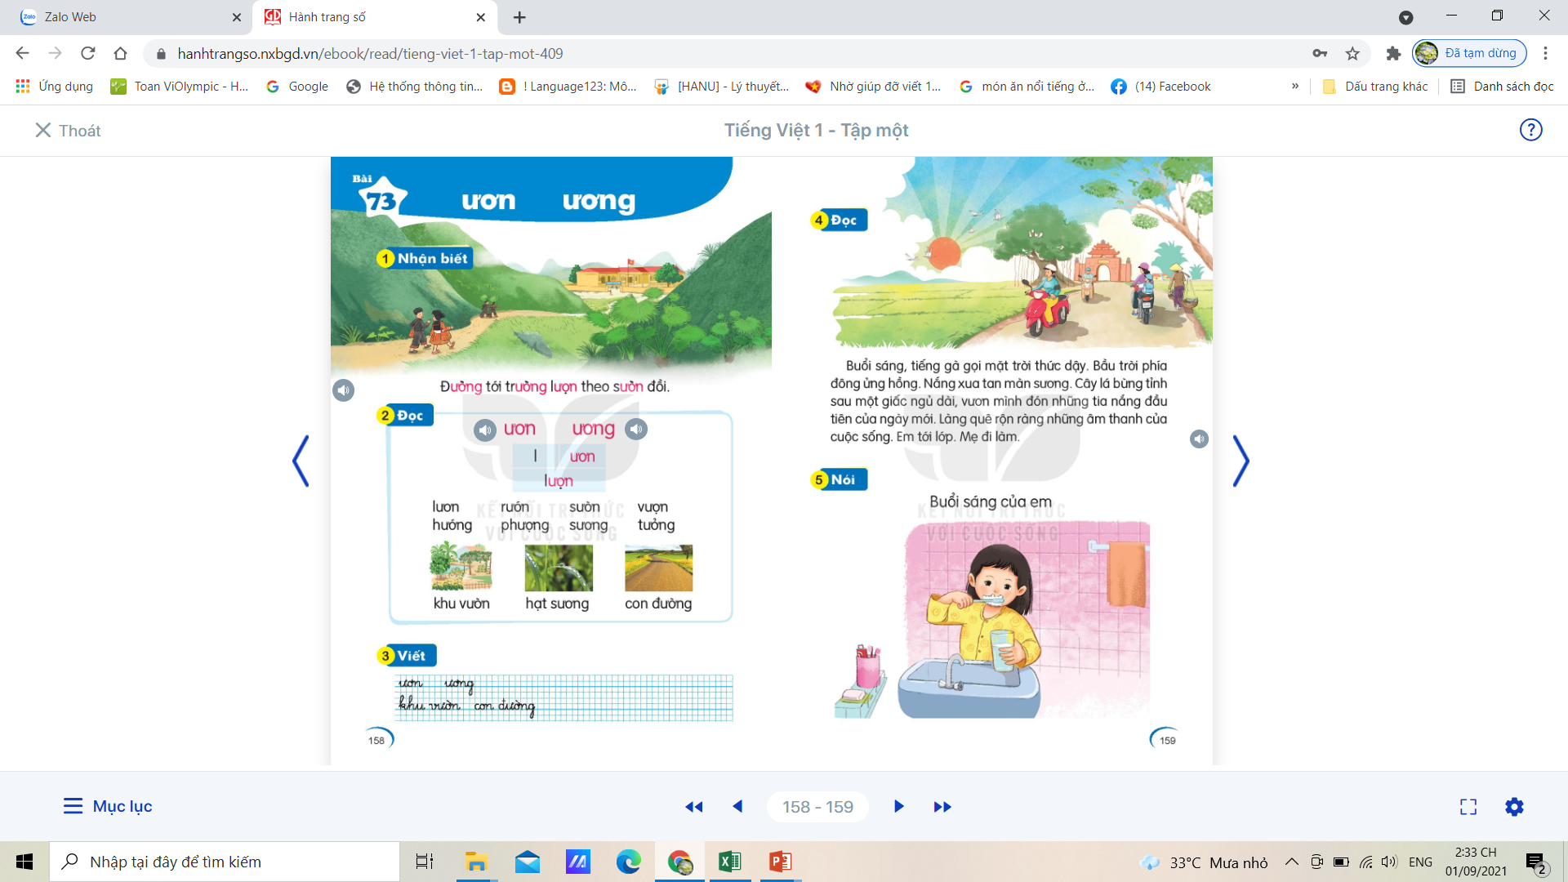
Buổi sáng của em

Slide 19
ươn ương
l
ươn
lươn
hướng
lượn
rướn
phượng
sườn
sương
vượn
tưởng
khu vườn
hạt sương
con đường
Buổi sáng, tiếng gà gọi mặt trời thức dậy. Bầu trời phía đông ửng hồng. Nắng xua tan màn sương. Cây lá bừng tỉnh sau một giấc ngủ dài, vươn mình đón những tia nắng mới đầu tiên của ngày mới. Làng quê rộn ràng những âm thanh của cuộc sống. Em tới lớp. Mẹ đi làm.

Slide 20



Xin chào và hẹn gặp lại!

